Slide 1
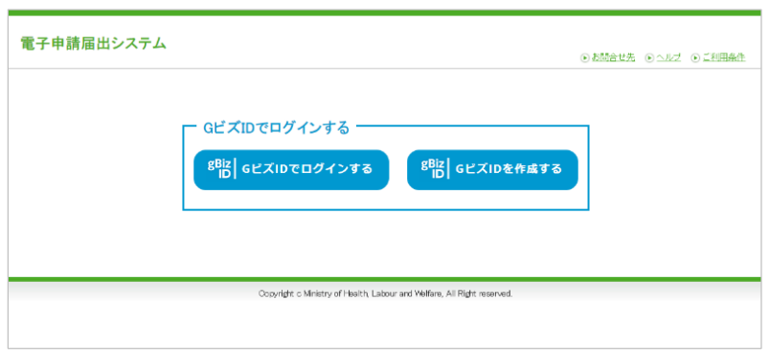
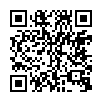
大阪府所管の介護保険施設・介護保険事業所の皆さま
募集情報等提供事業者の皆さまへ
「電子申請届出システム」のご利用のためには、
デジタル庁 gBiz IDの取得が必要です。
取得に２週間程度かかるため、事前にご取得ください！
●本システムは、gBiz ID（プライム）よりログインいただきます。
gBiz IDは、法人・個人事業主向け共通認証システムです。 gBiz IDを取得すると、一つのID・パスワードで、複数の行政サービスにログインできます。 本システムのログインの際にも、gBiz IDアカウントをご使用いただきます。
本システムでご利用できるGビズIDのアカウント種類は、 「gBiz IDプライム」と「gBiz IDメンバー」のみになります。
【本システムのログイン画面イメージ】
●gBiz ID（プライム）の申請の流れ
本システムの利用のためには、まずgBiz IDプライムの申請が必要です。
（gBiz IDメンバーのアカウントは、gBiz IDプライムが作成します。）
gBiz IDプライムの申請の流れは以下の通りです。
gBiz IDプライムは書類審査が必要であり、審査期間は原則、２週間以内のため、予めIDを取得しておくことをお勧めします！
アカウント申請に必要なものを準備する
パソコンにてgBiz IDプライム申請書を作成する
申請書を印刷し・押印する
申請書と印鑑 （登録）証明書を郵送する
審査完了 メール受取り
パスワード登録完了
●gBiz IDは電子申請届出システム以外の省庁・自治体サービスでもご活用いただけます。
【gBiz IDを活用して利用できる代表的な省庁サービス】（令和５年８月時点）
日本年金機構
「社会保険手続きの電子申請」
厚生労働省
「雇用関係助成金ポータル」
厚生労働省
「食品衛生申請等システム」
中小企業庁
「中小企業者認定・融資電子申請システム(SNポータル)」
中小企業庁
「IT導入補助金2023」
●詳細についてはデジタル庁 gBiz IDホームページ（https://gbiz-id.go.jp/top/）をご参照ください。

